Slide 1
Empreendedorismo
A-2
Professor: Me. Edson Luiz Pereira
Notes:
1
Falar sobre background pessoal, experiencias em Sistemas e RH.

Slide 2
Oportunidade de novos negócios
SUCESSO EM NOVOS NEGÓGIOS - 5 etapas fundamentais
ESCOLHER: Procurar e conhecer a oportunidade
CRIAR: o conceito, atributos de valor, reconhecer e administrar riscos, avaliar o potencial de lucro e definir a estratégia do negócio
PLANEJAR- desenvolver um plano de negócio: sumário do conhecimento adquirido nas etapas 1 e 2, plano de marketing e vendas, plano de operação e financeiro, fluxo de caixa e plano de contingências.
DESENVOLVER: conseguir os recursos financeiros e iniciar o negócio. Adquirir o conhecimento e a experiência necessários para desenvolver o negócio com sucesso.
COLHER: administrar e colher as recompensas pelo esforço de ter criado, iniciado e desenvolvido seu negócio
Fonte: Pearson Education – Degen, 2009

Slide 3

Fatores a considerar na escolha do negócio
Sazonalidade
Efeitos da situação econômica
Controle governamental
Dependência de elementos de disponibilidade e custo incerto
Ciclo de vida do setor – expansão, estagnação ou retração
Lucratividade
Mudanças que estão ocorrendo no setor
Efeitos da evolução tecnológica
Grau de imunidade à concorrência
Atração pessoal
Barreiras à entrada
Fonte: DEGEN, Ronald J. O Empreendedor – Empreender como opção de carreira. São Paulo, Prentice Hall, 2009.

Slide 4
Sucesso do negócio
Quais são os fatores críticos de sucesso?
Conhecer as necessidades dos clientes
Conhecer o mercado
Conhecer os concorrentes e fornecedores
Fazer diferente...AGREGAR VALOR

Slide 5
Necessidades dos Clientes:
O que é uma necessidade?
Como entender a necessidade de um cliente?
Como atender as necessidades do cliente de forma sustentavel?
Como os concorrentes estão fazendo?
Podemos fazer diferente, melhor, mais barato, com mais qualidade?
As necessidades mudam?

Slide 6

Áreas onde há Oportunidades
Crise energética
Produção de alimentos
Substituição de materiais
Reciclagem de materiais e controle da poluição
Internet
IOT – internet das coisas
Produtos tecnológicos
Cursos de especialização
Saúde
Sustentabilidade
Fonte: DEGEN, Ronald J. O Empreendedor – Empreender como opção de carreira. São Paulo, Prentice Hall, 2009.

Slide 7



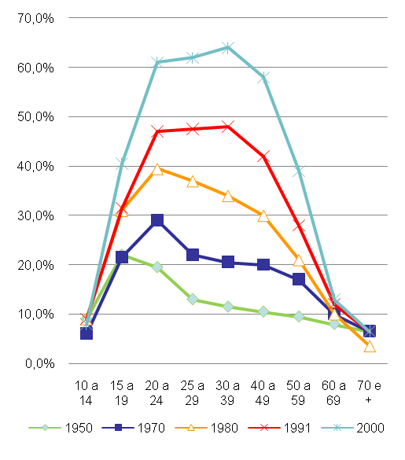
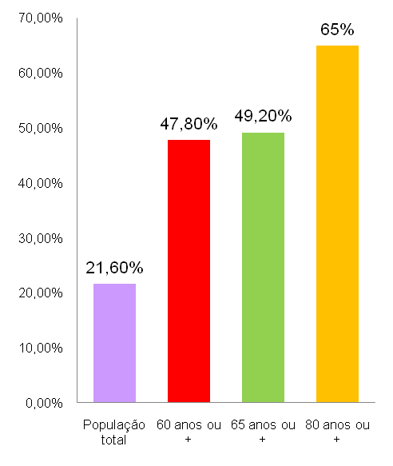
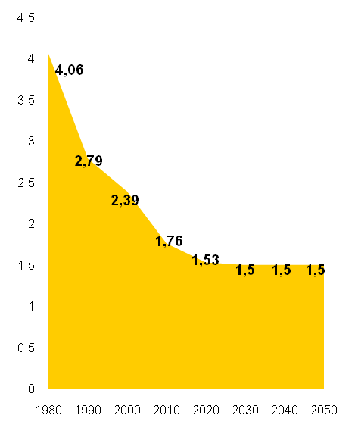
O que os dados estão dizendo?
Crescimento relativo da população brasileira total e dos idosos, por grupo de idade, entre 1997 e 2007
Porcentagem de mulheres na população economicamente ativa
Projeção da taxa de fecundidade leva a menos crianças com mais cuidados
FONTE: IBGE
FONTE: IBGE
FONTE: IBGE

Slide 8

Fonte: Revista PEGN, edição 260 – setembro, 2010.

Slide 9



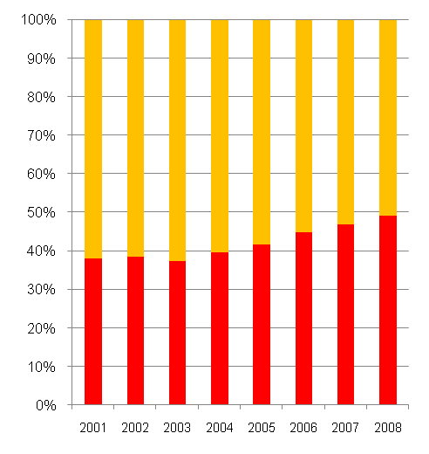
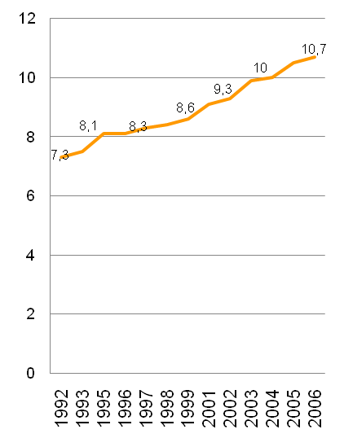
Número de casais sem filhos e com dupla renda
Percentual de famílias de uma pessoa só
Porcentagem de brasileiros na classe C em relação à população total
46,9
49,2
44,9
38
38,6
39,7
41,8
37,5
1996
1,065
milhão de casais
2006
2,009
milhões
de casais
FONTE: IBGE
FONTE: IBGE
FONTE: CPS/FGV

Slide 10

Fonte: Revista PEGN, edição 260 – setembro, 2010.

Slide 11
Plano de Negócios
Baseado no site SEBRAE-MG
Prof. Ms. Edson Luiz Pereira

Slide 12
Plano de negócios
Empreender requer dedicação e, acima de tudo, planejamento.
Antes de abrir a empresa, o futuro empreendedor deve definir:
Ramo de atividade
Mercado consumidor
Fornecedor e concorrente
Produtos e serviços que serão comercializados
Localização da empresa
Processo operacional
Volume de produção
Análise financeira

Slide 13

O que é um plano de negócios
O Plano de Negócio é um documento de planejamento
capaz de demonstrar a viabilidade de um empreendimento
a partir da estratégia,
do mercado,
das operações
e da gestão financeira.
ajuda a definir o que é ou
o que pretende ser a empresa.

Slide 14
Para que serve um Plano de Negócio
Organizar as ideias para iniciar um novo empreendimento
Orientar a expansão de empresas já em atividade
Apoiar a gestão do negócio, seja em seus números ou estratégias
Facilitar a comunicação entre sócios, empregados, clientes, investidores, fornecedores e parceiros
Captar recursos, sejam financeiros, humanos ou parcerias

Slide 15
Formas de utilização
Como instrumento de planejamento - Avalia o novo empreendimento do ponto de vista mercadológico, técnico, financeiro, jurídico e organizacional. Assim, é possível ter uma noção prévia do funcionamento da empresa.
Como instrumento de diagnóstico - Avalia a evolução da empresa para cada aspecto definido no plano. Assim, é possível efetuar um acompanhamento comparativo entre o previsto e o que vem sendo realizado, tomando medidas para corrigir desvios.
Como ferramenta de financiamento - Facilita a obtenção de capital de terceiros (sócios ou agentes financeiros) quando o capital próprio não é suficiente para cobrir os investimentos.
A organização das informações relativas ao negócio é extremamente dinâmica e as etapas do Plano de Negócio podem ser revistas a qualquer momento, de forma interativa.

Slide 16
O processo de planejamento estratégico da unidade de negócios
Fonte: Kotler e Keller. Administração de marketing, 2006.
Notes:
16

Slide 17
Modelo Básico da Escola do Design
Análise
das 5 Forças
+
SWOT
Avaliação Externa
Avaliação Interna
Ameaças e Oportunidades do Ambiente
Fraquezas e Potencialidades da Organização
Fatores-chave de Sucesso
Competências
Criação da Estratégia
Responsabilidade
Social
Valores Gerenciais
Avaliação e Escolha
da Estratégica
Contrôle
Implementação da Estratégia
Contrôle

Slide 18
O propósito da Análise das 5 Forças
As cinco forças são forças ambientais que impactam sobre a capacidade de competir de uma empresa em um determinado mercado.
O propósito da análise das cinco forças é diagnosticar as principais pressões competitivas no mercado e calcular o quão forte e importante é cada uma delas.

Slide 19
As 5 Forças de Porter
modelo de competição
Threat of New Entrants
Ameaça de Novos Entrantes
Poder de Barganha de Fornecedores
Rivalidade entre as Empresas Existentes
Poder de Barganha de Compradores
Ameaça de Produtos Substitutos
edsonlp@vianet.com.br
Notes:
19
23

Slide 20
As 5 Forças de Porter
modelo de competição
Threat of New Entrants
Ameaça de Novos Entrantes
edsonlp@vianet.com.br
Notes:
20
11

Slide 21
Novos Entrantes
Trazem novas capacidades recursos e intenção de ganhar participação no mercado;
Exercem pressão sobre preços e/ou sobre a qualidade, e outros benefícios;
Podem já ter experiência e tradição no ramo de atividade ou então estão iniciando no negócio:
Perfis de novos entrantes:
- Empresas recém constituídas;
- Empresas que já atuam no ramo de atividade e estão expandindo operações em novas regiões;
- Empresas que já atuam em setores correlatos ou não, e que estão investindo na diversificação.
edsonlp@vianet.com.br
21

Slide 22
Ameaça de novos Entrantes
Economia de Escala
Barreiras de Entrada
Diferenciação de Produto
Necessidade de Capital
Custos de Mudança
Acesso aos Canais de Distribuição
Desvantagens de Custo Independentes de Escala
Política Governamental
Retaliação Prevista
edsonlp@vianet.com.br
Notes:
22
12

Slide 23
As 5 Forças de Porter
modelo de competição
Threat of New Entrants
Ameaça de Novos Entrantes
Poder de Barganha dos Fornecedores
edsonlp@vianet.com.br
Notes:
23
14

Slide 24
Poder de Barganha dos Fornecedores
Fornecedores tornam-se poderosos se:
Fornecedores exercem força no setor através de:
Setor de fornecimento é dominado por poucas empresas
Produtos dos fornecedores têm poucos substitutos
* Ameaçando aumentar os preços ou diminuir a qualidade
Comprador não é um importante cliente para o fornecedor
Fornecedores poderosos podem estrangular a lucratividade do setor se as empresas forem incapazes de cobrir o incremento dos custos
Produto do fornecedor é um insumo importante para o comprador
Produtos do fornecedor são diferenciados
Produtos do fornecedor têm alto custo de mudança
edsonlp@vianet.com.br
Notes:
24
15

Slide 25
As 5 Forças de Porter
modelo de competição
Threat of New Entrants
Ameaça de Novos Entrantes
Poder de Barganha dos Fornecedores
Poder de Barganha dos Compradores
edsonlp@vianet.com.br
Notes:
25
17

Slide 26
Poder de Barganha dos Compradores
Compradores tornam-se poderosos se:
Compradores competem com a indústria:
Compradores estão concentrados ou adquire grandes volumes da venda
Produtos que adquire representam uma fração significativa de seu custo total
Produtos que adquire são padronizados
* Forçando os preços para baixo
Ele enfrenta poucos custos de mudança
* Exigindo melhor qualidade
Ele consegue lucros baixos
Produto não é importante para a qualidade dele
* Jogando os concorrentes uns contra os outros
Comprador tem total informação sobre o produto e seu processo de produção.
edsonlp@vianet.com.br
Notes:
26
18

Slide 27
As 5 Forças de Porter
modelo de competição
Threat of New Entrants
Ameaça de Novos Entrantes
Poder de Barganha dos Fornecedores
Poder de Barganha dos Compradores
Ameaça de Produtos Substitutos
edsonlp@vianet.com.br
Notes:
27
17

Slide 28
Ameaça de Produtos Substitutos
Pontos-chave para avaliar produtos substitutos:
Produtos com função similar limitam as possibilidades de mudança de preço
Quanto mais atrativa a alternativa de preço-desempenho oferecida pelos produtos substitutos, mais pressão sobre o setor.
Exemplos:
Sistemas de segurança eletrônica no lugar de guardas de segurança
Serviços de e-mail no lugar de máquinas de fax
Skype x telefonia de longa distância
edsonlp@vianet.com.br
Généricos x remédios patenteados
Notes:
28
21

Slide 29
As 5 Forças de Porter
modelo de competição
Threat of New Entrants
Ameaça de Novos Entrantes
Poder de Barganha de Fornecedores
Rivalidade entre as Empresas Existentes
Poder de Barganha de Compradores
Ameaça de Produtos Substitutos
edsonlp@vianet.com.br
Notes:
29
23

Slide 30
Rivalidade entre Empresas Existentes
Ocorre quando:
Concorrentes numerosos ou Bem Equilibrados
Crescimento lento do setor
Altos custos fixos
Altos custos de Armazenamento
Ausência de Diferenciação ou Custos de Mudança
Capacidade aumentada em Grandes Incrementos
Concorrentes divergentes
Barreiras de saída elevadas
edsonlp@vianet.com.br
Notes:
30
26

Slide 31
Rivalidade entre os Concorrentes
A rivalidade é mais nociva à rentabilidade quando a disputa gira basicamente em torno do preço.
Manifestações da rivalidade:
Desconto em preços;
Lançamento de novos produtos;
Campanhas publicitária;
Melhorias em serviços.
edsonlp@vianet.com.br
31

Slide 32
As 5 Forças de Porter
modelo de competição
Threat of New Entrants
Ameaça de Novos Entrantes
Poder de Barganha de Fornecedores
Rivalidade entre as Empresas Existentes
Poder de Barganha de Compradores
Ameaça de Produtos Substitutos
edsonlp@vianet.com.br
Notes:
32
23

Slide 33
Rivalidade entre Empresas Existentes
Ocorre quando:
Concorrentes numerosos ou Bem Equilibrados
Crescimento lento do setor
Altos custos fixos
Altos custos de Armazenamento
Ausência de Diferenciação ou Custos de Mudança
Capacidade aumentada em Grandes Incrementos
Concorrentes divergentes
Barreiras de saída elevadas
Notes:
33
26

Slide 34
Modelo SWOT
Análise S.W.O.T.
AMBIENTE EXTERNO
S
TRENGTHS – Forças ou Pontos Fortes.
EAKNESSES – Fraquezas ou Pontos Fracos.
PPORTUNITIES – Oportunidades.
HREATS – Ameaças.
W
O
T
EMPRESA

Slide 35
Modelo SWOT

Slide 36

Determinação dos Fatores-Chaves
para o Sucesso
Empresas e
produtos
bem-sucedidos
Fatores
determinantes
do sucesso
Análise da
concorrência
Fatores-chaves
para o sucesso
Comportamento
dos
consumidores/
clientes
Fatores
valorizados e
decisivos
na compra
Análise da
demanda
Fonte: Mattar e Santos

Slide 37
Determinação das Potencialidades e Vulnerabilidades
nos Fatores-Chaves para o Sucesso
Potencialidades
Análise
interna
Vulnerabilidades
Fatores-chaves
para o sucesso
Análise do
concorrente 1
Potencialidades
Vulnerabilidades
Análise da
concorrência
Análise do
concorrente 2
Potencialidades
Vulnerabilidades
Análise do
concorrente n
Potencialidades
Vulnerabilidades
Fonte: Mattar e Santos

Slide 38
Potencialidades e Vulnerabilidades e as
Vantagens e Desvantagens Competitivas
Análise para um fator-chave de sucesso (FCS) em comparação a um concorrente
Resultados da
análise interna
Resultados do
concorrente analisado
Conclusão
Potencialidade
Vulnerabilidade
Potencialidade
Vulnerabilidade
+ Vulnerabilidade
+ Potencialidade
+ Potencialidade
+ Vulnerabilidade
Vantagem competitiva
Desvantagem competitiva
Neutralidade competitiva (estável)
Igualdade competitiva (instável)
Fonte: Mattar e Santos

Slide 39
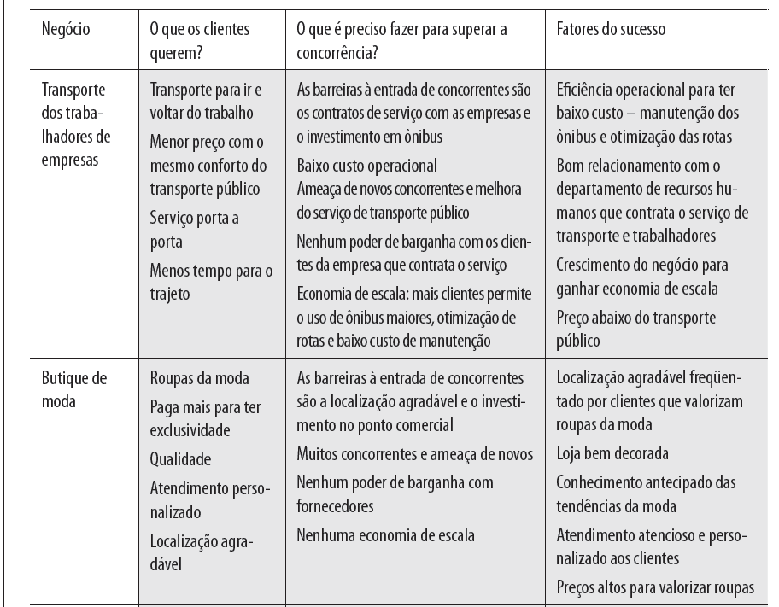
Exemplos de fatores de sucesso

Slide 40
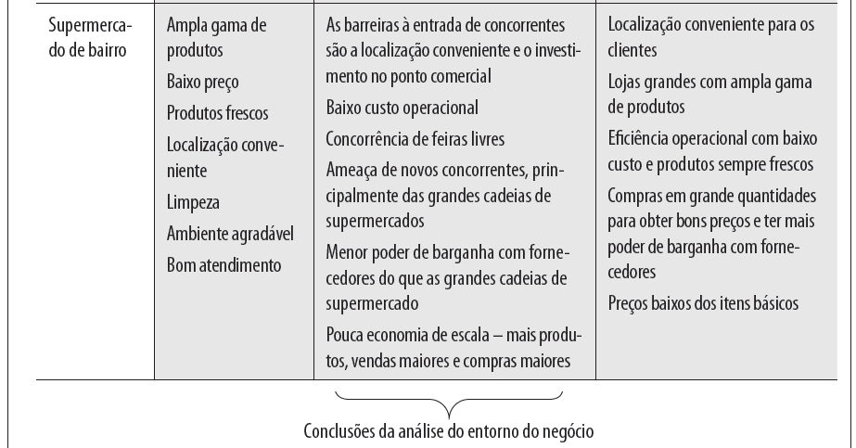
Exemplos de fatores de sucesso
Os exemplos foram baseados em casos reais e, por isso, os fatores de sucesso não devem ser aplicados em outros negócios semelhantes. Cada negócio necessita de uma análise particular e, mesmo no caso de negócios semelhantes, os fatores muito provavelmente serão outros.
Fonte: DEGEN, Ronald J. O Empreendedor – Empreender como opção de carreira. São Paulo, Prentice Hall, 2009.

Slide 41
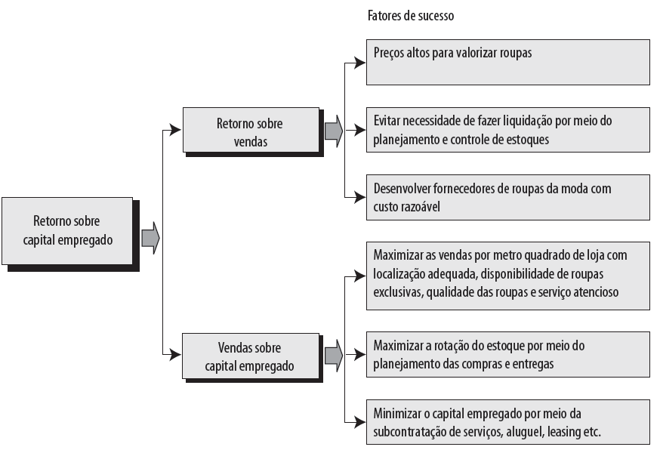
Avaliar os fatores de sucesso de butique de moda
O exemplo foi baseado em caso real e, por isso, os fatores de sucesso não devem ser aplicados em outros negócios semelhantes. Cada negócio necessita de uma análise particular e, mesmo no caso de negócios semelhantes, os fatores muito provavelmente serão outros.
Fonte: DEGEN, Ronald J. O Empreendedor – Empreender como opção de carreira. São Paulo, Prentice Hall, 2009.

Slide 42
Plano de Negócios

Slide 43
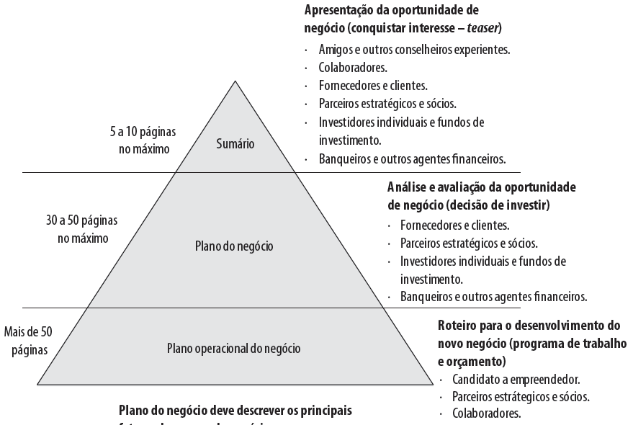
Três categorias do plano de negócio
Fonte: DEGEN, Ronald J. O Empreendedor – Empreender como opção de carreira. São Paulo, Prentice Hall, 2009.

Slide 44

Plano do negócio deve descrever os principais fatores de sucesso do negócio
Candidato a empreendedor
Conceito do negócio e atributos de valor da oferta
Tendências e vitalidade do setor
Conhecimento dos clientes do mercado e dos concorrentes
Estratégia competitiva
Resultados e controle financeiros
Administradores capacitados
Capacidade de atrair e motivar empregados
Organização e administração adequada
Antecipação e adaptação a mudanças
Impacto ambiental e social
Valores e integridade
Fonte: DEGEN, Ronald J. O Empreendedor – Empreender como opção de carreira. São Paulo, Prentice Hall, 2009.

Slide 45

Índice genérico para um plano de negócio
Sumário executivo (5 a 10 páginas no máximo)
Plano do negócio (30 a 50 páginas no máximo)
Conceito do negócio
Apresentação do negócio
Apresentação da equipe gerencial
Análise do mercado
Análise do processo
Organização do negócio
Plano de marketing e vendas
Plano financeiro
Plano de crescimento
Anexos
O plano deve ser o mais conciso possível e não deve se perder em divagações que não contribuem para a compreensão, análise e avaliação do negócio.
Fonte: DEGEN, Ronald J. O Empreendedor – Empreender como opção de carreira. São Paulo, Prentice Hall, 2009.

Slide 46

Sumário executivo
Resumo do plano do negócio
Tem com objetivo proporcional uma visão geral de todo o negócio, trazendo a essência dos seguintes pontos:
Missão e visão do negócio
Equipe de gestão
Mercados e competidores
Marketing e vendas
Estrutura e operação
Previsões dos resultados financeiros e investimentos
O texto deve ser bem atrativo para criar interesse dos stakeholders a acompanhar o detalhamento de todo o plano.
Fonte: DEGEN, Ronald J. O Empreendedor – Empreender como opção de carreira. São Paulo, Prentice Hall, 2009.

Slide 47


Conceito do negócio
Descrever resumidamente a necessidade do grupo de clientes que vai atender, como atenderá a essa necessidade, como atrairá esses clientes e por que eles estão dispostos a pagar para satisfazer sua necessidade.
Fonte: DEGEN, Ronald J. O Empreendedor – Empreender como opção de carreira. São Paulo, Prentice Hall, 2009.

Slide 48
Apresentação do negócio
O conceito do negócio, a oferta para os clientes, os atributos de valor da oferta e vantagem competitiva da oferta de valor sobre as ofertas de valor dos concorrentes com os detalhes necessários para satisfatoriamente responder aos interessados.
Os principais riscos e como serão administrados.
O potencial de lucro e crescimento do negócio.
O impacto ambiental e social do negócio e sua contribuição para o desenvolvimento sustentável.
Fonte: DEGEN, Ronald J. O Empreendedor – Empreender como opção de carreira. São Paulo, Prentice Hall, 2009.

Slide 49

Apresentação da equipe gerencial
A experiência e o conhecimento do candidato a empreendedor, de seus sócios e colaboradores que garantem o sucesso do negócio.
Fonte: DEGEN, Ronald J. O Empreendedor – Empreender como opção de carreira. São Paulo, Prentice Hall, 2009.

Slide 50

Análise do mercado
Tendências e vitalidade do setor em que o negócio está inserido.
Conhecimento dos clientes, do mercado e dos concorrentes.
Estratégia competitiva para superar a concorrência.
Fonte: DEGEN, Ronald J. O Empreendedor – Empreender como opção de carreira. São Paulo, Prentice Hall, 2009.

Slide 51

Análise do processo
Descrição técnica do produto ou serviço e como será realizado.
Impacto social e ambiental do negócio.
Estrutura de preços e custos.
Localização, canais de distribuição e logística.
Fonte: DEGEN, Ronald J. O Empreendedor – Empreender como opção de carreira. São Paulo, Prentice Hall, 2009.

Slide 52

Organização do negócio
Princípios e valores da organização.
Licença social para operar.
Estrutura legal do negócio.
Estrutura organizacional, recursos humanos, conhecimento e expertise necessário para o negócio.
Fonte: DEGEN, Ronald J. O Empreendedor – Empreender como opção de carreira. São Paulo, Prentice Hall, 2009.

Slide 53

Plano de marketing e vendas
Estratégia competitiva
Como a oferta de valor será apresentada para o mercado e atrairá os clientes.
Como será vendido o produto ou serviço.
Projeto de crescimento das vendas.
Serviços de pré e pós venda.
Fonte: DEGEN, Ronald J. O Empreendedor – Empreender como opção de carreira. São Paulo, Prentice Hall, 2009.

Slide 54

Plano financeiro
Projeção do fluxo de caixa resumida, remuneração e tempo de recuperação do investimento.
Estrutura de custos e análise do ponto de equilíbrio do negócio.
Fontes de recursos financeiros próprios, recursos de terceiros e alavancagem financeira.
Fonte: DEGEN, Ronald J. O Empreendedor – Empreender como opção de carreira. São Paulo, Prentice Hall, 2009.

Slide 55

Plano de crescimento
Descrever como o negócio se desenvolverá e crescerá no futuro.
Fonte: DEGEN, Ronald J. O Empreendedor – Empreender como opção de carreira. São Paulo, Prentice Hall, 2009.

Slide 56

Anexos – projeções financeiras
Premissas da projeção do fluxo de caixa.
Projeção do fluxo de caixa mês a mês para 3 a 5 anos.
Análise da sensibilidade do fluxo de caixa, da estrutura de custos e do ponto de equilíbrio.
Plano e cronograma de investimento.
Projeção do “Lucro e Perdas” e “Balanço” de 3 a 5 anos, se possível.
Fonte: DEGEN, Ronald J. O Empreendedor – Empreender como opção de carreira. São Paulo, Prentice Hall, 2009.

Slide 57

Anexos – pesquisa de mercado
Resultados da pesquisa de mercado.
Plano de promoção e propaganda.
Orçamento de marketing.
Fonte: DEGEN, Ronald J. O Empreendedor – Empreender como opção de carreira. São Paulo, Prentice Hall, 2009.

Slide 58
Anexos – plano operacional do negócio
Cronograma detalhado das tarefas a serem executadas para o desenvolvimento do negócio, os responsáveis por desenvolver tais tarefas, quando as tarefas devem estar concluídas e os custos ou investimentos necessários para executá-las.
Orçamento detalhado baseado na projeção do fluxo de caixa do desenvolvimento do negócio.
Estudo do impacto ambiental e social do negócio, as licenças ambientais requeridas e o cronograma para obtê-las.
Resultados das pesquisas realizadas com as comunidades afetadas pelo negócio para obter a licença social para operar.
Fonte: DEGEN, Ronald J. O Empreendedor – Empreender como opção de carreira. São Paulo, Prentice Hall, 2009.

Slide 59


Dinâmica dos copinhos
Atividade
Regras do jogo
Todos deverão tocar em cada um dos copinhos
A ordem em que cada copinho será tocado não pode ser alterada
A ordem dos participantes não pode ser diferente de um copinho para outro.

